Slide 1
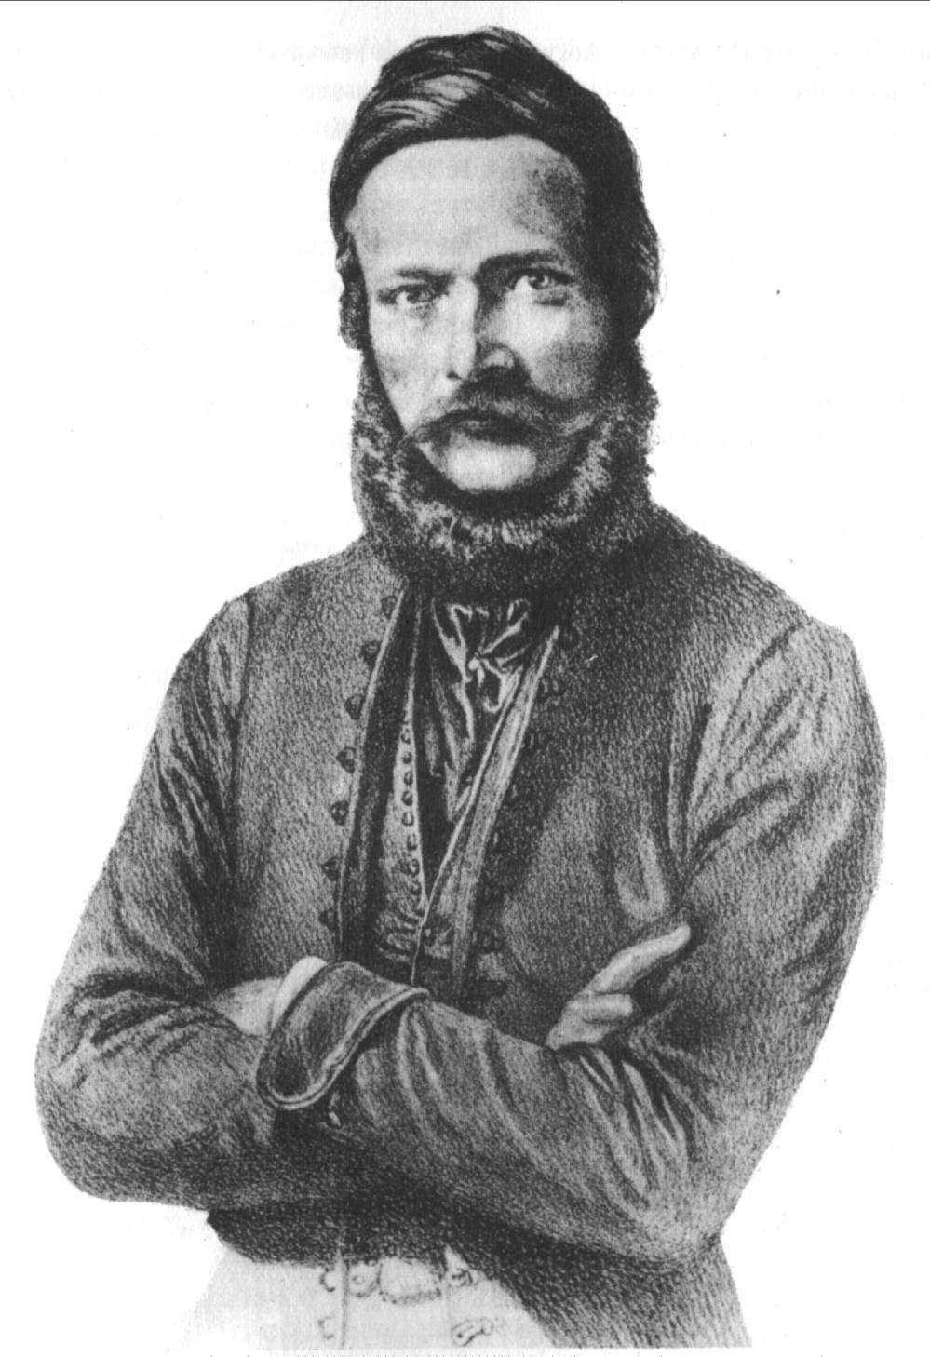
Ľudovít Štúr
Adam Šmida

Slide 2
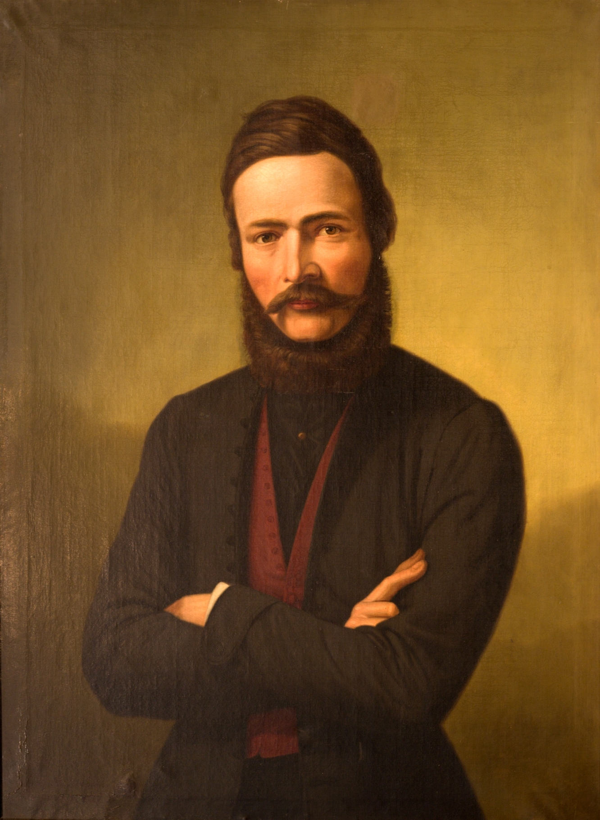
Ľudovít Štúr
*1815 (Uhrovec)
štúdium – evanjelické lýceum v Bratislave
zástupca profesora Juraja Pálkoviča
Spoločnosť česko slovanská
1836 – vychádzka na Devín
1843 – Štúr + Hurban + Hodža = kodifikácia spisovnej slovenčiny

Slide 3
Ľudovít Štúr
diela: Nárečja Slovenskuo alebo potreba písaňja v tomto nárečí, Náuka reči Slovenskej
vydával: Slovenskje národňje novini (+ Orol tatránski)
politicky činný – poslanec uhorského snemu
odvolaný z funkcie zástupcu
†1856 (Modra)

Slide 4
Prečo Ľudovít Štúr?

Slide 5
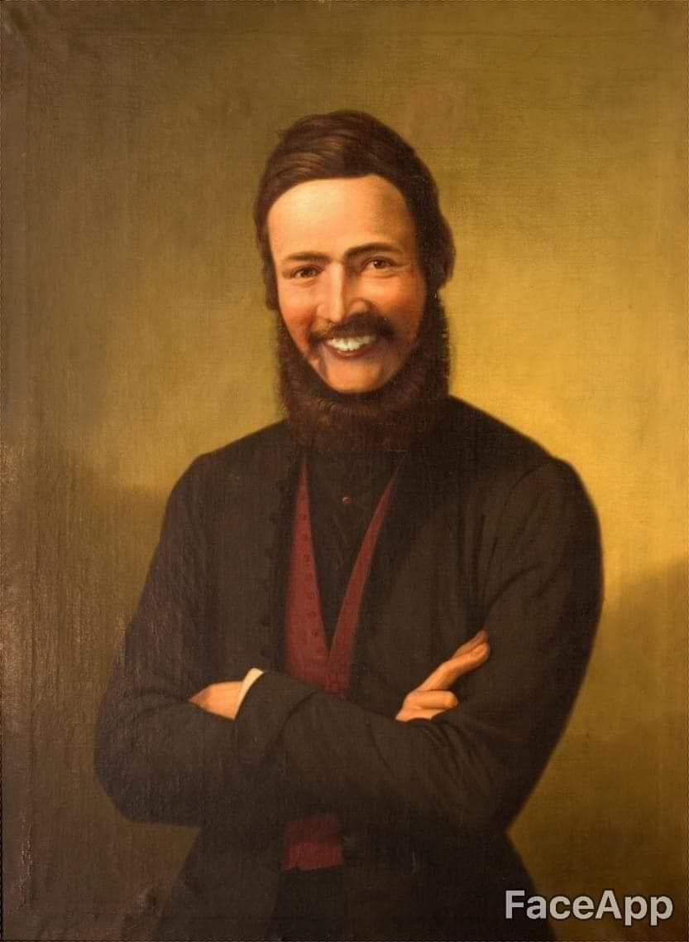
Bratia Slováci, sestry Slovenky, za pozornosť vám veľmi pekne ďakujem ☺.

